Slide 1
Semantisatieverhaal:
Kennen jullie de babyrace al? De babyrace is een grappige wedstrijd waarbij ze veel geld inzamelen. Geld inzamelen betekent geld bij elkaar krijgen. Dat geld besteden ze aan het goede doel. Het goede doel is iets goeds waar veel geld voor nodig is, bijvoorbeeld eten geven aan arme mensen. Om dat geld bij elkaar te krijgen moeten veel mensen in actie komen. In actie komen betekent iets gaan doen.
Zo moeten de ouders hun baby’s inschrijven voor de race. Ze moeten je naam op een lijst laten zetten om aan iets mee te doen. Eigenlijk dwingen de ouders hun baby om aan die race mee te doen. Dwingen betekent ervoor zorgen dat iemand iets doet wat jij wilt. Een baby kan nog niet zeggen of hij dat wil doen. Ook moet er een filmploeg zijn, zodat de race live kan worden uitgezonden. Live betekent meteen op radio, tv of internet. Daarnaast moet er een grote ton worden gemaakt, zodat mensen kunnen doneren. Doneren betekent geven aan een goed doel.
De babyrace is een grappige manier om geld in te zamelen. Tijdens de race moeten de baby’s de etappe volledig afleggen. De etappe is een deel van de afstand in een wedstrijd of wandeltocht. Ze moeten zo snel mogelijk van de startlijn naar de finish kruipen! De ouders lossen elkaar af. Ze gaan elkaars taak overnemen. Eerst moedigt de ene ouder vanaf de startlijn aan, daarna de andere ouder die bij de finish zit. De snelste baby verdient een prachtige grote knuffel en de opbrengst van de babyrace, dat is het geld dat is opgehaald wordt aan het goede doel gegeven! Het is erg grappig om te zien! Kijk maar: (klik op link, start vanaf 0.40sec)
Notes:
geld inzamelen = geld bij elkaar krijgen
het goede doel = iets goeds waar veel geld voor nodig is, bijvoorbeeld eten geven aan arme mensen
de etappe = een deel van de afstand in een wedstrijd of wandeltocht
elkaar aflossen = elkaars taak overnemen
live = meteen op radio, tv of internet
doneren = geven aan een goed doel
in actie komen = iets gaan doen
dwingen = ervoor zorgen dat iemand iets doet wat jij wilt
je inschrijven voor = je naam op een lijst laten zetten om aan iets mee te doen
de opbrengst = het geld dat is opgehaald

Slide 2
Gerarda Das
Mariët Koster
Mandy Routledge
Francis Vrielink
Week 51 – 17 december 2019
Niveau A

Slide 3
https://www.youtube.com/watch?v=cX7mpzGJ6PI#t=0m40s

Slide 4
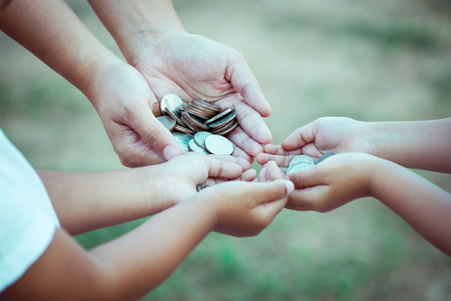
geld inzamelen

Slide 5
het goede doel

Slide 6
in actie komen

Slide 7
je inschrijven voor
Baby race

Slide 8
dwingen

Slide 9
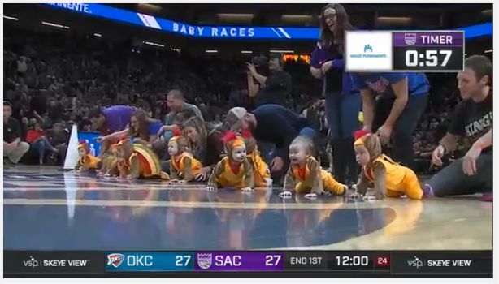
live

Slide 10
doneren

Slide 11
de etappe

Slide 12
elkaar aflossen

Slide 13
de opbrengst

Slide 14
Op de woordmuur:

Slide 15
doneren
betalen
= geven aan een goed doel
Zij geeft geld; zij doneert geld aan het goede doel.
Hij betaalt geld; hij betaalt zijn boodschappen.

Slide 16
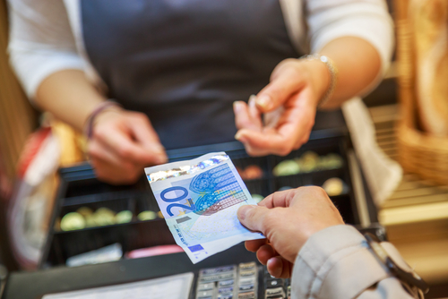
geld inzamelen
geld besteden
= geld bij elkaar krijgen
Tijdens de babyrace zijn ze geld aan het inzamelen.
= geld uitgeven
Vlak voor kerst besteden mensen regelmatig geld aan lekker eten.

Slide 17
in actie komen
passief blijven
= iets gaan doen
Veel mensen komen in actie. Ze willen het geld bij elkaar krijgen.
= niks doen
Ik heb er geen zin in. Ik blijf passief.

Slide 18
je inschrijven voor
je uitschrijven voor
= je naam op een lijst laten zetten om aan iets mee te doen
De ouders schrijven hun baby’s in voor de babyrace.
= je naam van een lijst schrappen zodat je niet meer mee doet
De ouders schrijven hun baby’s uit voor de babyrace.
Baby race
Baby race

Slide 19
het goede doel
= iets goeds waar veel geld voor nodig is
Warchild
Dance4life
Unicef

Slide 20
De opbrengst van de babyrace wordt aan het goede doel gegeven.
de opbrengst
doneren
= het geld dat is opgehaald

Slide 21
dwingen
vragen
= ervoor zorgen dat iemand iets doet wat jij wilt
verwachten
De ouders dwingen hun baby een beetje om de race te kruipen.

Slide 22
live = meteen op radio, tv of internet
De babyrace werd live uitgezonden op tv.
de etappe = een deel van de totale afstand van een wandeltocht of wedstrijd.
Tijdens de race moeten de baby’s de etappe volledig afleggen.

Slide 23
elkaar aflossen
= elkaars plaats of taak overnemen
De ouders lossen elkaar af tijdens de wedstrijd.

